Slide 1
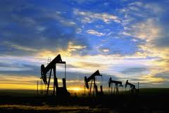
Surowce energetyczne
Polski

Slide 2
Baza surowcowa w Polsce jest zróżnicowana, posiadamy złoża wielu różnych surowców mineralnych rozmieszczonych praktycznie na obszarze całego kraju.
Co prawda złoża niektórych z nich są na wyczerpaniu, a pozostałe złoża wystarczą szacunkowo na pół wieku, to obecnie odgrywają dużą rolę w rozwoju przemysłu Polski.
To dzięki złożom surowców mineralnych mógł rozwinąć się przemysł wydobywczy — górnictwo i kopalnictwo, a dalej także inne gałęzie przemysłu wykorzystujące surowce mineralne bądź ich półprodukty.
Baza surowców energetycznych w Polsce to przede wszystkim złoża: węgla kamiennego, węgla brunatnego, ropy naftowej, gazu ziemnego. Niektóre z wyżej wymienionych złóż występują w Polsce w ilościach wystarczających na zaspokojenie potrzeb energetycznych kraju, inne trzeba importować z zagranicy, gdyż polskie złoża są niewystarczające.

Slide 3
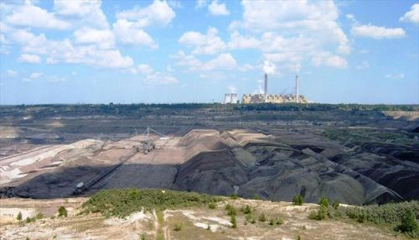
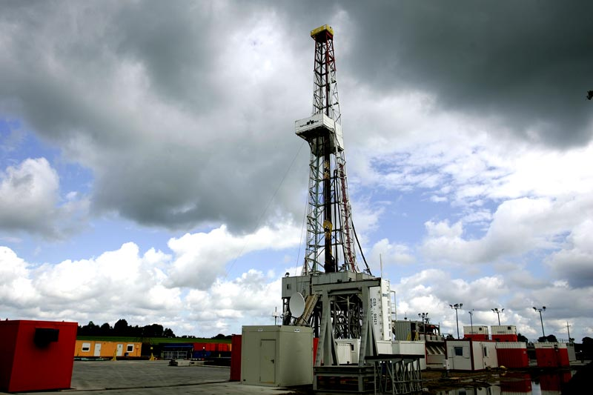
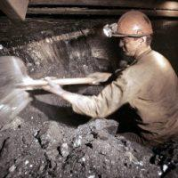
Biorąc pod uwagę rodzaj złóż mineralnych i ułożenie warstw skalnych (w wyniku procesów geologicznych) surowce energetyczne są wydobywane różnymi metodami, co w zależności od metody podraża lub obniża koszty ich eksploatacji.
Wyróżniamy:
metodę wiertniczą — prowadzenie odwiertów wiertniczych poprzez które wydobywa się płynne surowce, a więc ropę naftową i gaz ziemny;
metodę podziemną — czyli głębinową; dotyczy to złóż mineralnych zalegających głęboko pod powierzchnią ziemi, przede wszystkim złoża węgla kamiennego (stąd kopalnie na terenach wydobywania tej kopaliny);
metodę naziemną — tzw. odkrywkową; dotyczy to kopalin zalegających na niewielkich głębokościach; jest ona tańsza niż dwie pozostałe.
Odkrywkowa kopalnia węgla brunatnego
w Rogowcu
Wieża wiertnicza w Łebieniu
Wydobycie węgla

Slide 4
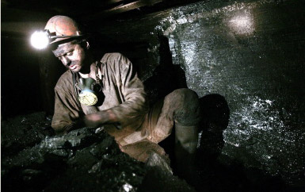
Surowiec mineralny, którego ilość w Polsce jest największa to węgiel kamienny, który od wielu lat odgrywa podstawowe znaczenie wśród polskich kopalin, ma największy udział w rynku surowcowym. Zasoby surowcowe węgla kamiennego w Polsce szacuje się na około 46 mld ton, co daje blisko 5% wszystkich zasobów węgla kamiennego na świecie. To bardzo pokaźne zasoby kopalin, które są wydobywane już od kilkudziesięciu lat ale, jak donoszą naukowcy, polskie zasoby węgla kamiennego wystarczą jeszcze na około 50 lat, przy zachowaniu obecnego poziomu wydobycia złóż.
Rejony wydobycia węgla kamiennego w Polsce (zwane zagłębiami węglowymi) to przede wszystkim:
Górnośląskie Zagłębie Węglowe - tutaj znajdują się największe zasoby surowcowe w Polsce i jest najwięcej kopalń węglowych, a pokłady węgla kamiennego mają dużą miąższość
Lubelskie Zagłębie Węglowe
Wałbrzyskie Zagłębie Węglowe
Rybnicki Okręg Węglowy.

Slide 5
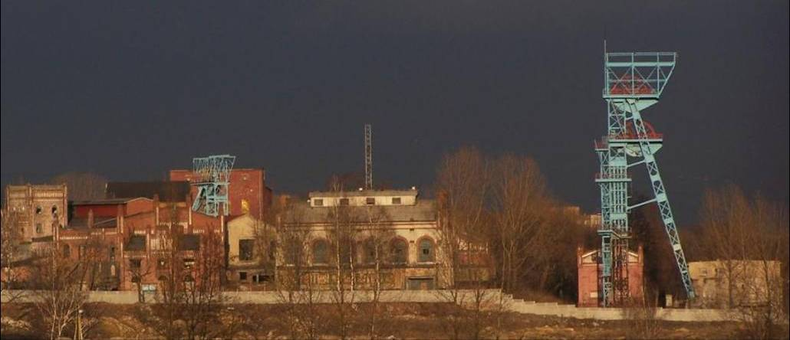
Współcześnie wydobycie węgla kamiennego w Polsce spada
niegdyś węgiel kamienny był wydobywany masowo,
najwięcej w latach 80. — blisko 200 milionów ton rocznie, co było związane z ogromnym zapotrzebowaniem tego surowca w przemyśle; lata następne to powolny spadek wydobycia kopaliny.
W roku 2003 wydobycie wynosiło około 100 milionów ton rocznie i ciągle notujemy jego spadek, co ma związek z wieloma czynnikami, najważniejsze z nich to:
stopnioprawia, ze wydobywa się kopaliny zalegające głęboko, co z kolei powoduje wzrost kosztów eksploatacji i większe ryzyko pracy;
spadek zapotrzebowania na węgiel, jako surowca energetycznego w przemyśle
pojawienie się innych surowców energetycznych, bardziej wydajnych, co sprawia, że węgiel kamienny przestał być niezbędnym surowcem energetycznym Polski

Slide 6
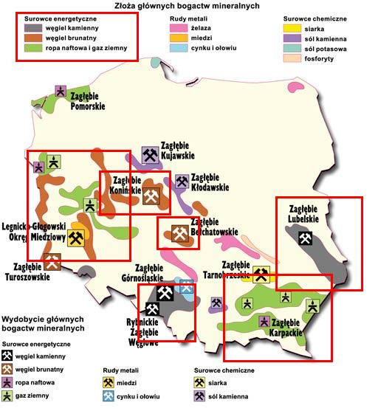

Slide 7
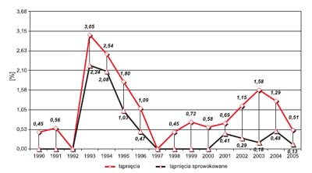
Przy węglu kamiennym najbardziej odczuwalnymi skutkami eksploatacji są:
wstrząsy ziemi (tzw. tąpnięcia) oraz zniszczenia powodowane przez te ruchy
problemy z dużą ilością odpadów (potrzebna duża ilość terenów a co za tym idzie duże koszty)
warto wspomnieć również o tym że dany teren dzięki takiej eksploatacji bogaci się (choćby np. dzięki większym podatkom)
zanieczyszczenie wód powierzchniowych przez wody dołowe wypompowywane z miejsc wydobycia
Procentowy udział tąpnięć w ogólnej ilości zjawisk sejsmicznych

Slide 8
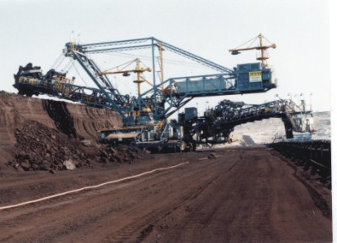
Kolejny surowiec energetyczny to węgiel brunatny, jego złoża w Polsce są określane na około 15 mld ton, jest wydobywany przede wszystkim na Nizinie Wielkopolskiej, w Sudetach, Pojezierzu Lubuskim i Nizinie Śląskiej.
Węgiel brunatny zalega na niewielkich głębokościach, średnio 100–200 metrów głębokości, co sprawia, że metoda wydobycia nie jest droga, jednak poza głębokością zalegania i ułożeniem warstw skalnych ważna jest miąższość pokładów węgla.
Niestety polskie zasoby kopaliny wykazują niską kaloryczność — na poziomie około
2000-2200 kcal, co nie poprawia rentowności wydobycia węgla.
Porównując wydobycie węgla kamiennego i węgla brunatnego, należy zauważyć, że górnictwo węgla brunatnego jest mniej pracochłonne i bardziej opłacalne ze względów ekonomicznych.
Na skutek wysokiego zawilgocenia pokładów węgla brunatnego (co utrudnia transport) zazwyczaj w miejscu wydobycia kopalin powstają elektrownie, wykorzystujące surowiec do produkcji energii.
Główne zagłębia w których jest wydobywany węgiel brunatny w Polsce to:
Zagłębie Bełchatowskie — największe zasoby węgla brunatnego w Polsce; pokłady węgla brunatnego mają tutaj miąższość około 50 metrów, co oznacza, ze mogą być wydobywane jeszcze przez wiele lat
Zagłębie Konińskie
Zagłębie Turoszowskie (zwane także Bogatyńskim)

Slide 9
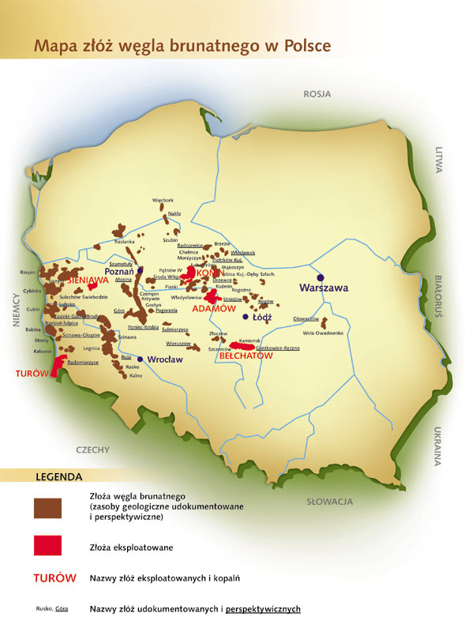
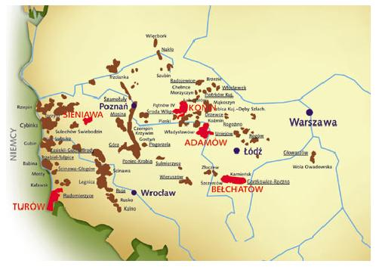

Slide 10
Przy wydobyciu węgla brunatnego najważniejszymi skutkami są:
przerwanie podziemnych żył wodnych
pojawienie się w okolicy stepowienia terenów
warto wspomnieć również o tym że dany teren dzięki takiej eksploatacji bogaci się (choćby np. dzięki większym podatkom)
Węgiel brunatny podzielono ze względu na wielkość ziarna na 7 sortymentów.
Nazwa | Symbol | Wymiar ziarna mm
Kęsy | Ks | 600-80
Gruby | Gr | 600-40
Średni | Śr | 300-0
Orzech | O | 80-20
Drobny | Dr | 40-0
Miał | M | 20-0
Niesort | N | 600-0

Slide 11
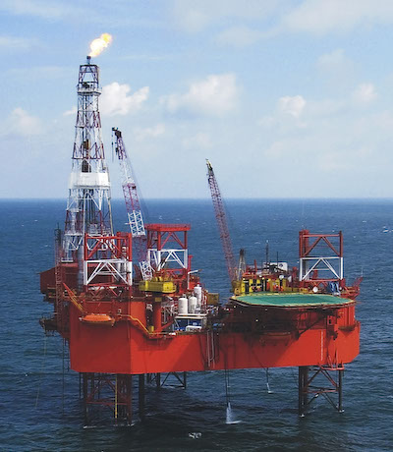
Surowcem energetycznym, który współcześnie nabiera dużego znaczenia
jest gaz ziemny (zazwyczaj spotykany razem z ropą naftową), ze względu na znikomy negatywny wpływ na środowisko przyrodnicze oraz łatwość w transporcie tego surowca. W Polsce zasoby gazu ziemnego są niewielkie.
Sprowadzany gaz ziemny jest zużywany przez gospodarstwa domowe oraz przemysł, zaś nadwyżki importowe są magazynowane w specjalnych zbiornikach, celem zabezpieczenia kraju na skutek nagłych zastojów w przesyle gazu czy kryzysu ekonomicznego na świecie. Takie zbiorniki do magazynowania nadwyżek gazu i ropy naftowej zarazem znajdują się na Podkarpaciu i w rejonie Inowrocławia (te największe), zazwyczaj w wyeksploatowanych kopalniach.
W Polsce złoża gazu ziemnego znajdują się:
województwo podkarpackie (Przemyśl, Jarosław)
województwo wielkopolskie (Ostrów Wielkopolski)
województwo dolnośląskie (Trzebnica)
województwo lubuskie (Barnówko)
województwo pomorskie
dno Morza Bałtyckiego.

Slide 12
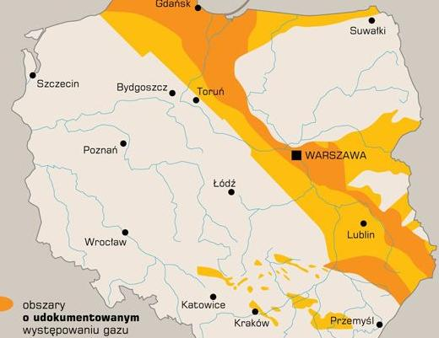

Slide 13
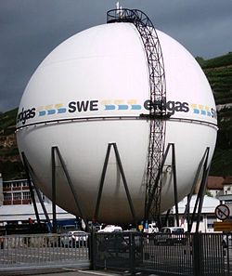
W gospodarstwach domowych gaz ziemny wykorzystywany jest ze względu na:
prostotę wykonania instalacji doprowadzającej gaz;
pełną automatyzację i regulację procesu spalania;
komfort związany z wygodą i czystością podczas eksploatacji
Wykorzystywany jest do:
ogrzewania pomieszczeń gospodarczych i mieszkalnych
podgrzewania wody
przygotowywania posiłków.
Zalety gazu ziemnego
jest jednym z tańszych paliw w Polsce,
jest konkurencyjnym pod względem ekonomicznym
nośnikiem energii w porównaniu z innymi nośnikami,
jest najbardziej ekonomicznym paliwem używanym przez odbiorców indywidualnych,
posiada wysoką i stałą wartość opałową istotną przy opalaniu kotłów i pieców grzewczych,
gwarantowana jest niezmienna jakość paliwa oraz równomierna temperatura spalania,
spala się bez wytwarzania popiołu, sadzy,
podczas spalania wytwarzają się śladowe ilości związków siarki oraz azotu,
jest przyjaznym dla otoczenia ekologicznym źródłem energii
Zbiornik na gaz ziemny

Slide 14
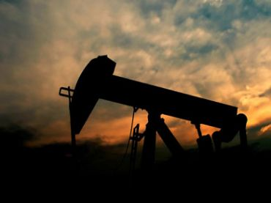
Podobnie jak gaz ziemny, także ropa naftowa jest obecnie bardzo pożądanym surowcem energetycznym. Współcześnie ropa naftowa jest najważniejszym surowcem energetycznym na świecie, ze względu na wysoką kaloryczność, stosunkowo łatwe wydobycie i przesył rurociągami na znaczne odległości.
Wszystkie państwa posiadające własne zasoby ropy naftowej są dzisiaj potęgami gospodarczymi. Oprócz niezależności energetycznej, czerpią ogromne zyski z eksportu ropy naftowej, która jest niezbędnym surowcem mineralnym dla niemal wszystkich światowych gospodarek. Świadczą o tym konflikty, które rozgrywają się właśnie o złoża ropy naftowej, zarówno o te na lądach, jak i na dnie morskim.
Polska niestety ma niewielkie złoża ropy naftowej, co stawia nasz kraj w niekorzystnym położeniu, gdyż zapotrzebowanie przemysłu na ten surowiec jest ogromne, stąd też importujemy go przede wszystkim z Rosji, Ukrainy.
Krajowe zasoby ropy naftowej sprowadzają się do:
złóż na Podkarpaciu, tzw. Karpackie Zagłębie Roponośne w rejonie Krosna, Jasła i Gorlic; obecnie już odgrywa niewielkie znaczenie, gdyż złoża są na wyczerpaniu;
rejon Wielkopolski — Gorzów Wielkopolski i Barnówko
Zagłębie Pomorskie — Wolin i Kamień Pomorski
na szelfie Morza Bałtyckiego — złoża dosyć duże ale jeszcze nie w pełni eksploatowane

Slide 15
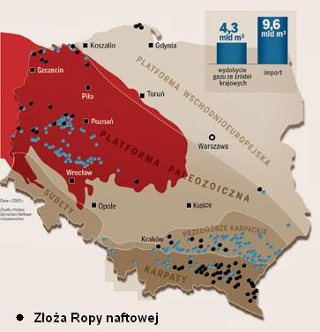

Slide 16
Zagrożenia Największym zagrożeniem dla oceanów jest ropa naftowa i jej pochodne.
Inne zanieczyszczenia dopełniają tylko ogromu zniszczeń
(np. Kiedyś przy usuwaniu skutków katastrofalnych wycieków ropy naftowej powszechnie używano detergentów, powodujących rozbicie oleistej powłoki. Dziś wiadomo, ze ich stosowanie może potęgować szkody powodowane przez samą ropę, dlatego w niektórych przypadkach pozwala się na naturalne rozproszenie i zneutralizowanie ropy.) Pozostawione na plażach przez wysoką wodę sterty śmieci i tłuste zacieki ropy stanowią namacalny dowód zanieczyszczenia oceanów przez nie ulegające biodegradacji substancje i odpadki.
Skażenie wód morskich ropą zdarza się również przy czyszczeniu tankowców (do mórz i oceanów dostaje się rocznie od 9 do 20 mln baryłek ropy naftowej), kolizjach morskich wypadkach na morskich platformach wiertniczych.
Do największych skażeń dochodzi, gdy tankowce zostaną uszkodzone, lub zatoną.
Wycieki ropy doprowadzają do zagłady ptaków, ryb i innych morskich organizmów, ponieważ ropa naftowa nie miesza się z wodą i jest od niej lżejsza, dlatego zlepia skrzydła ptaków i powoduje duszenie się innych organizmów.
Ponadto najczęściej nieustannie płonie, powodując wzrost temperatury. Również drobne cząstki stałe, opadając, zabierają ze sobą drobne cząstki ropy, które zatruwają dno.

Slide 17
Autor :
Judyta Chrostek
Klasa 2p

